Slide 1
나무엑스
https://www.namuhx.com/

Slide 2
6 취약한 API

Slide 4
6 크로스사이트 스크립트

Slide 5
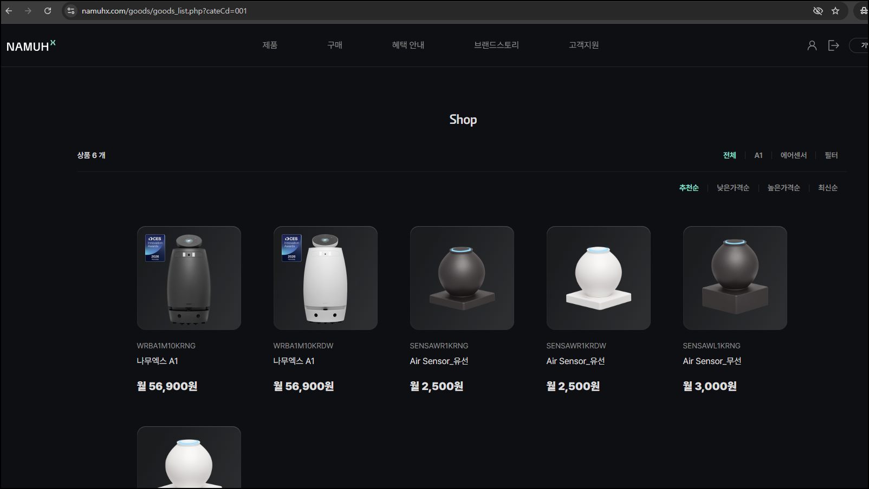

Slide 6
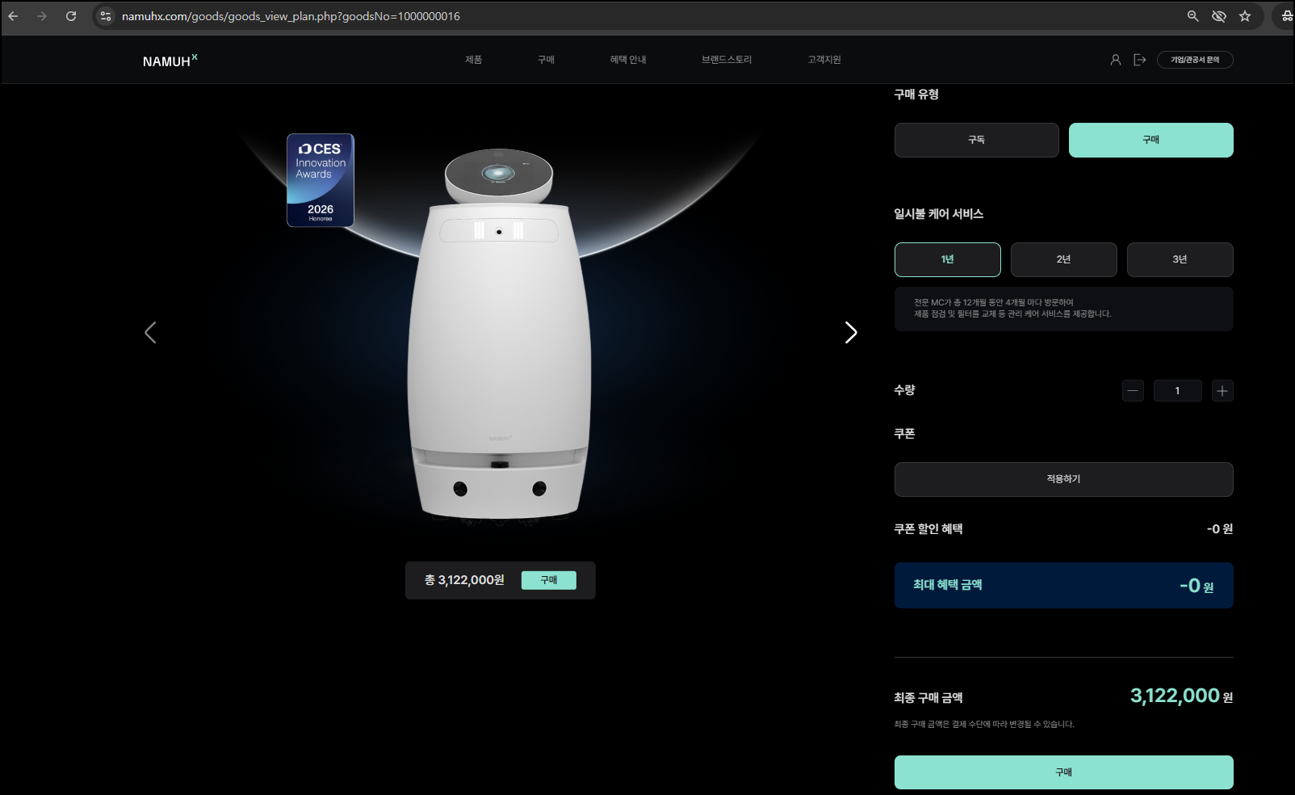

Slide 7
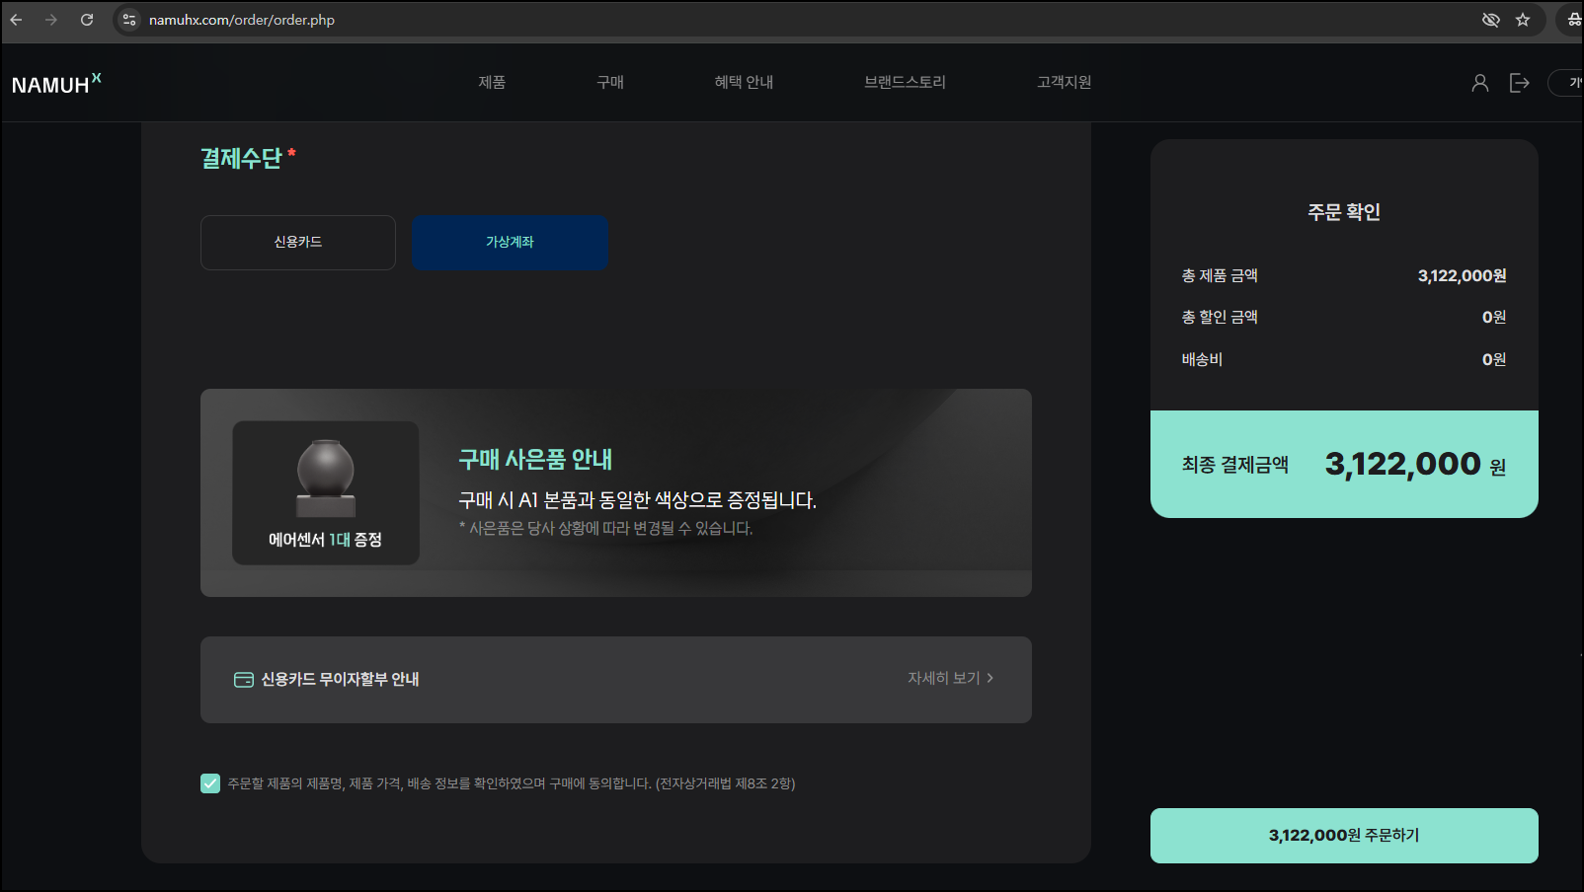
주문정보 작성 후 가상계좌로 주문 진행

Slide 8
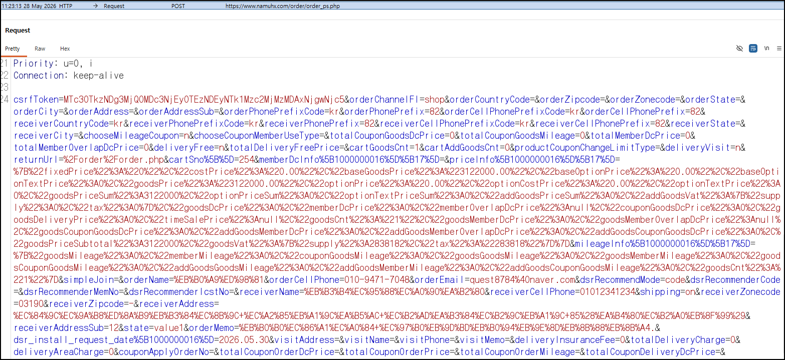
https://www.namuhx.com/order/order.php
orderMemo, receiverAddress XSS 페이로드 삽입
orderName, receiverName 등 파라미터 전반으로 점검 필요
orderMemo

Slide 9
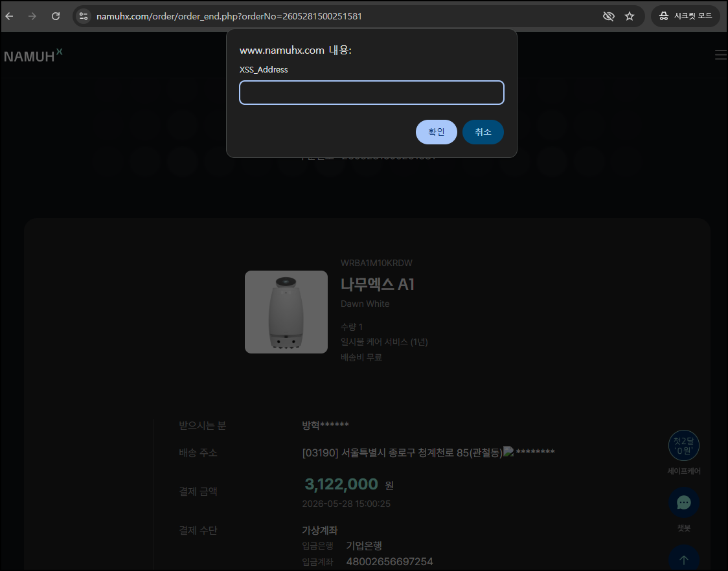
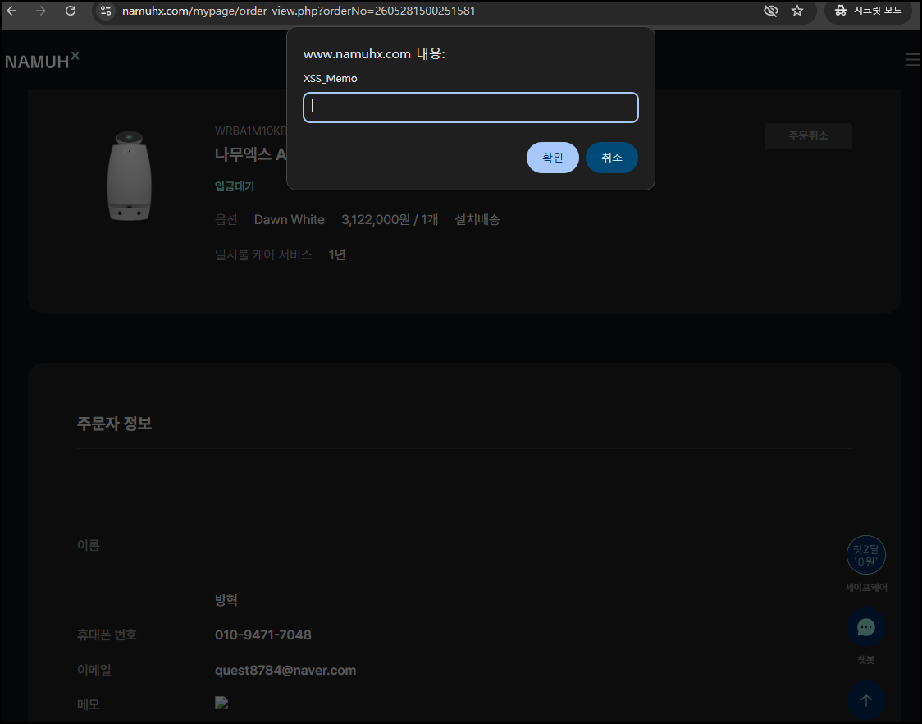

Slide 11
5 정보 누출

Slide 12
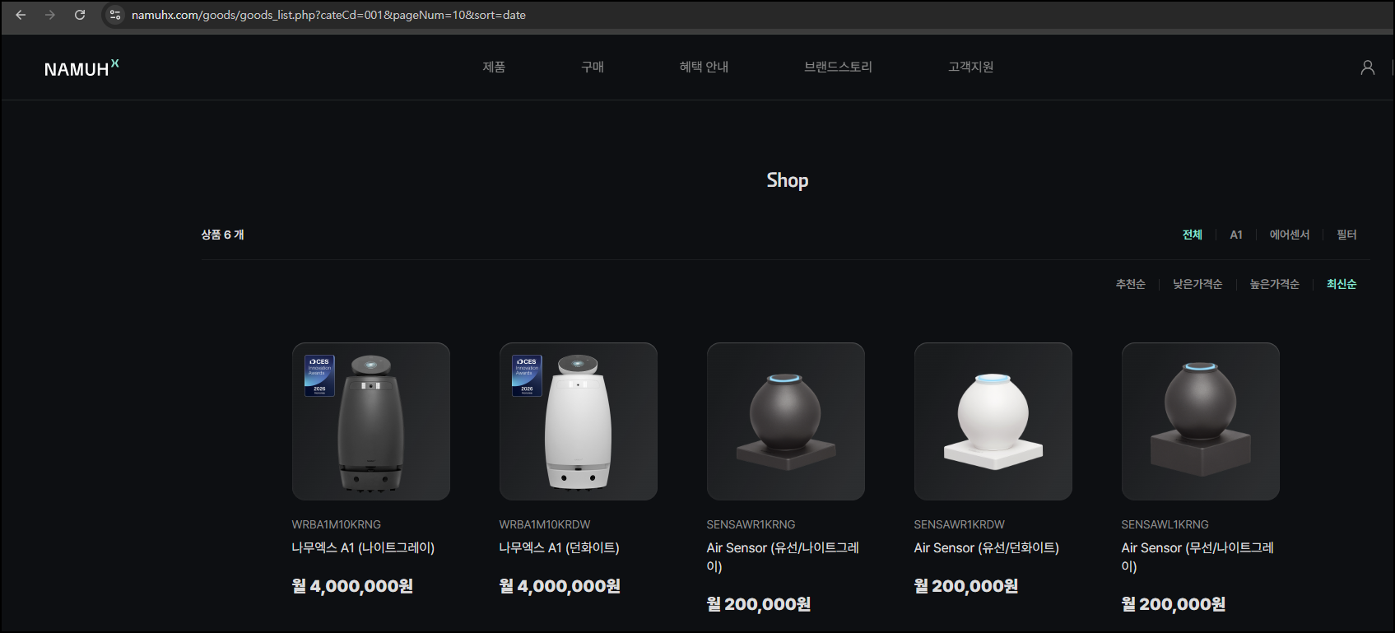

Slide 13
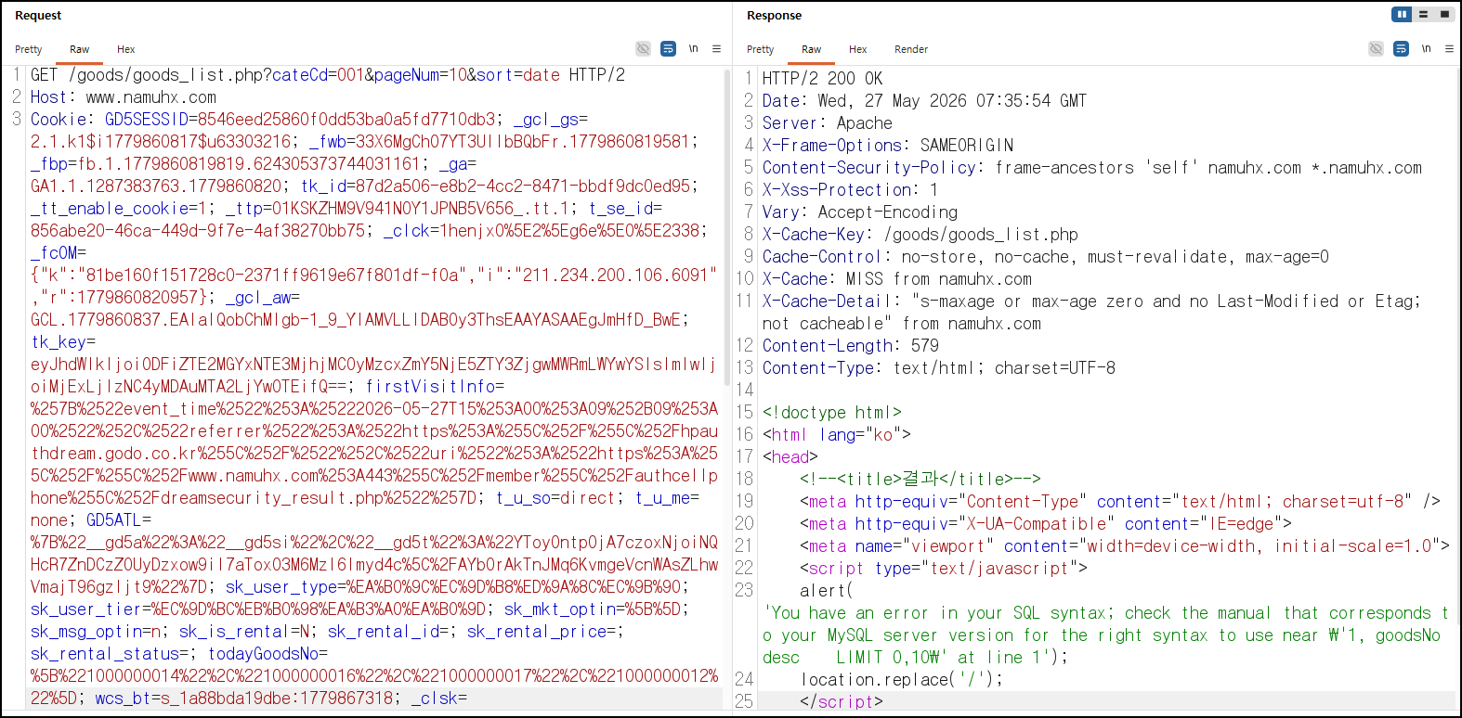
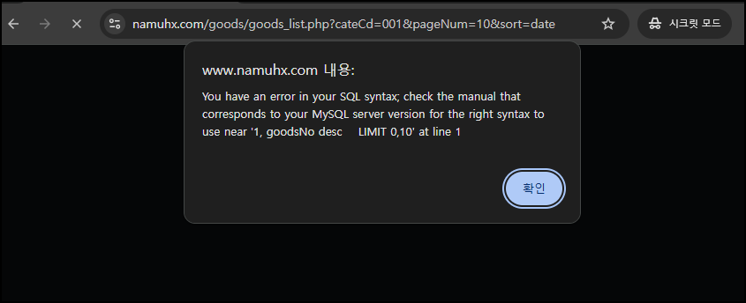

Slide 14
13 프로세스 검증 누락

Slide 15
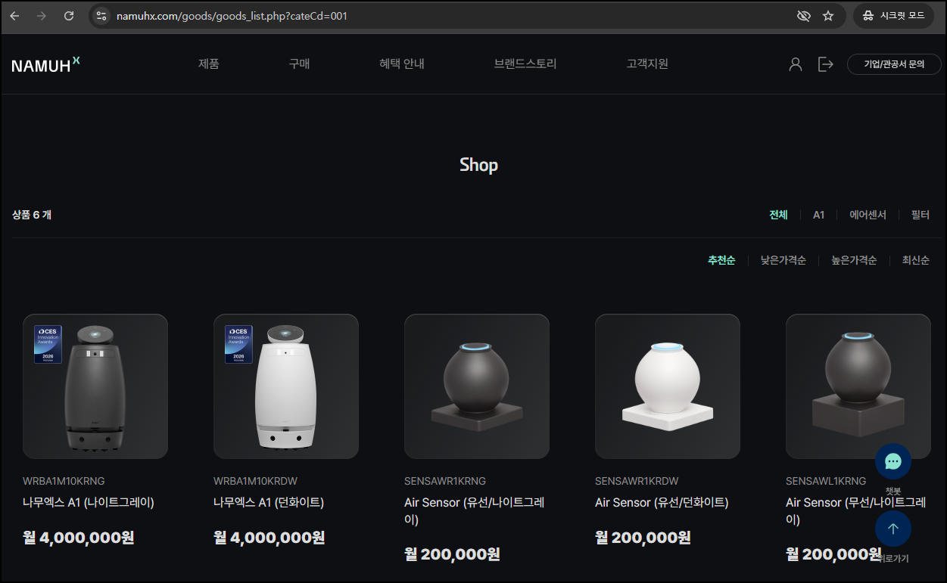

Slide 16
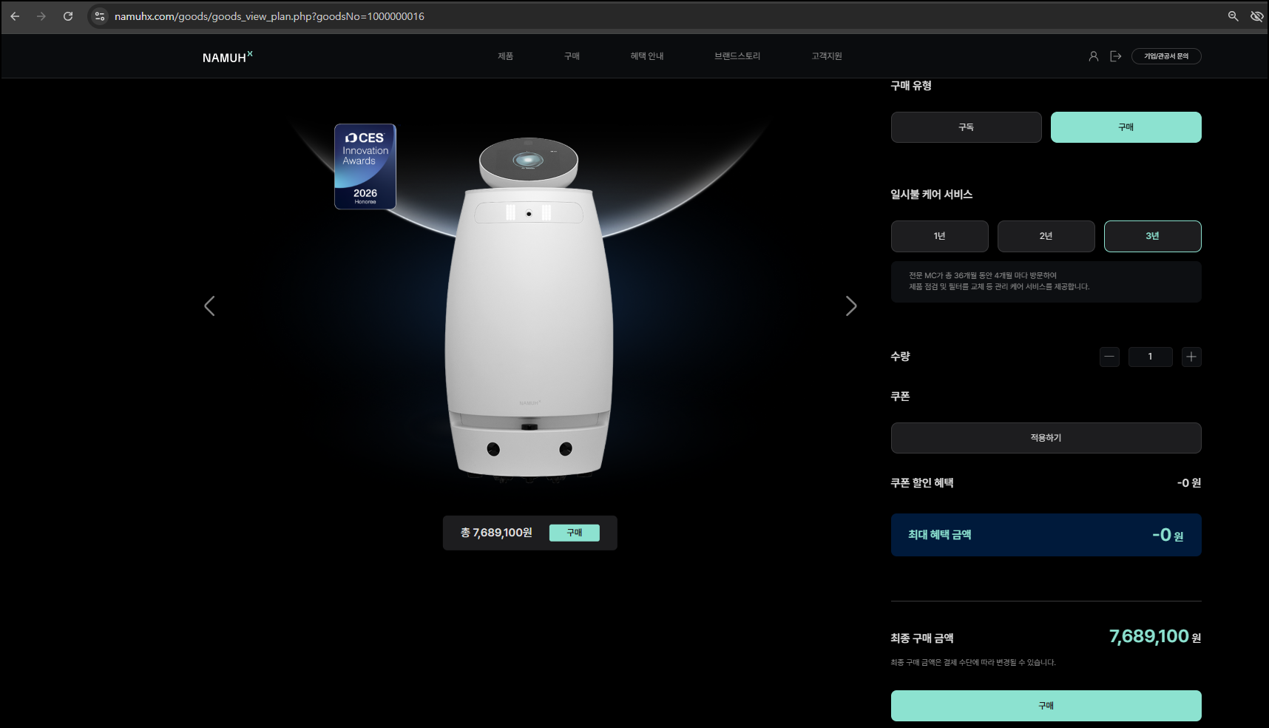

Slide 17
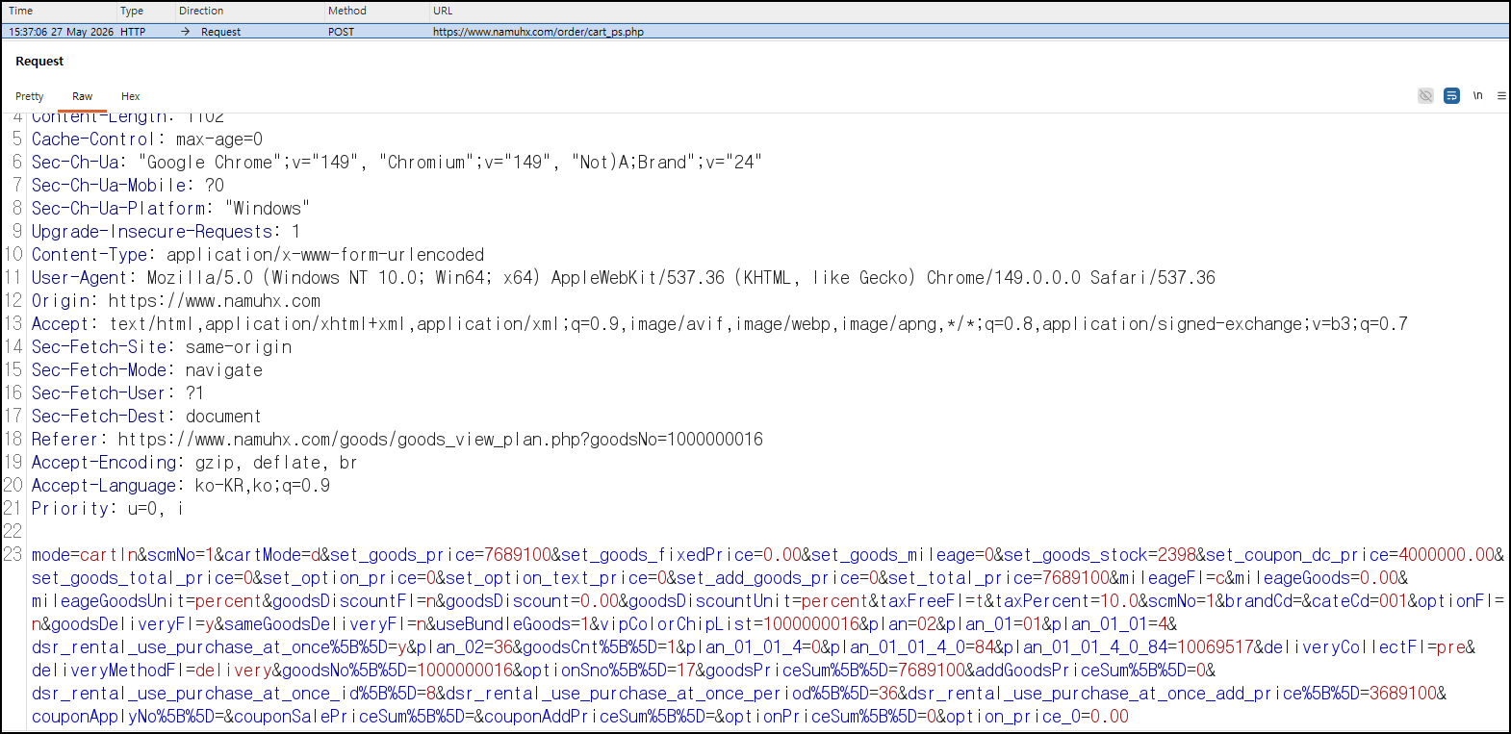

Slide 18
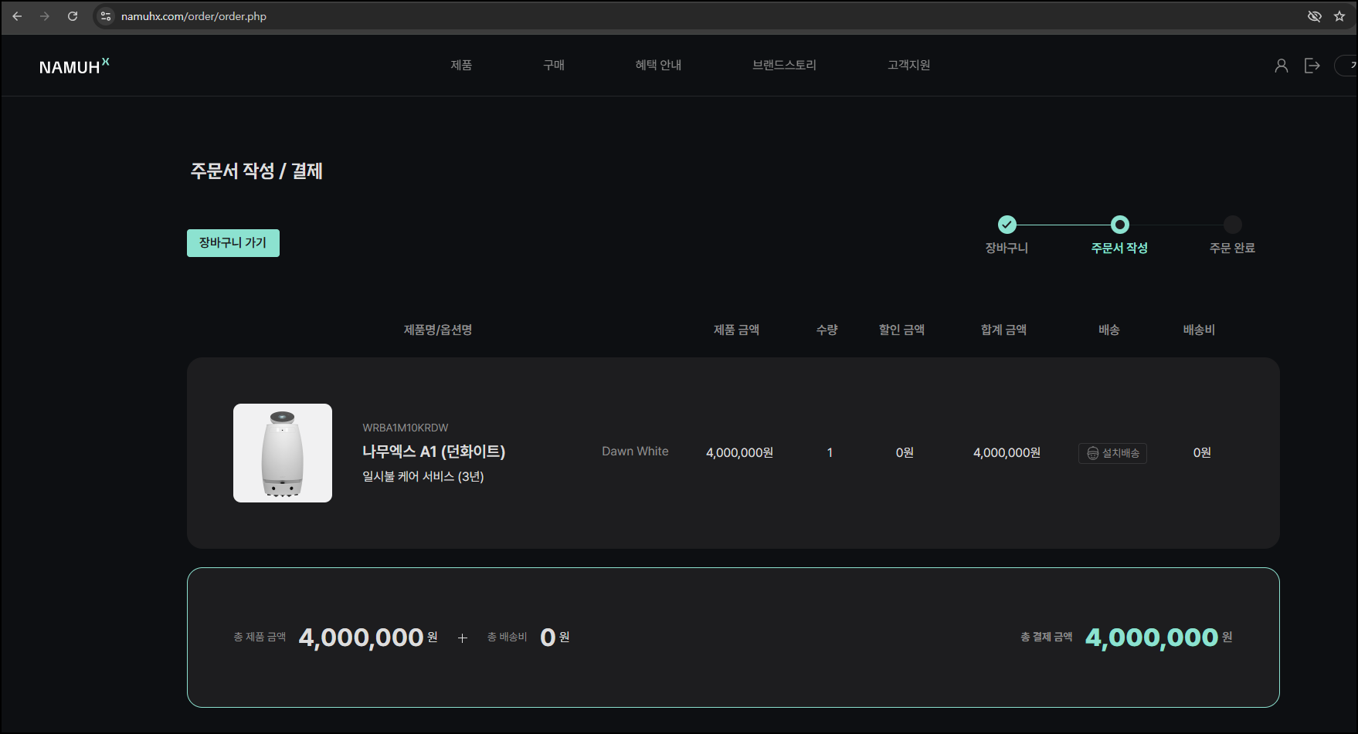

Slide 19
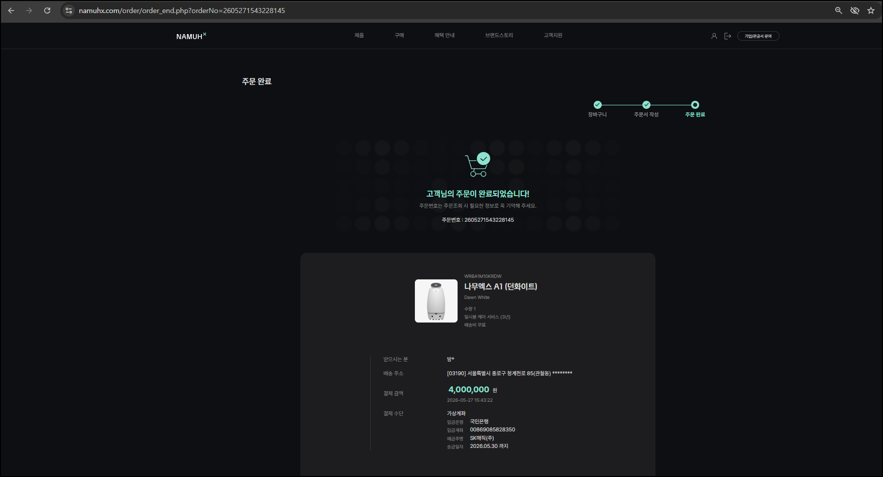

Slide 20
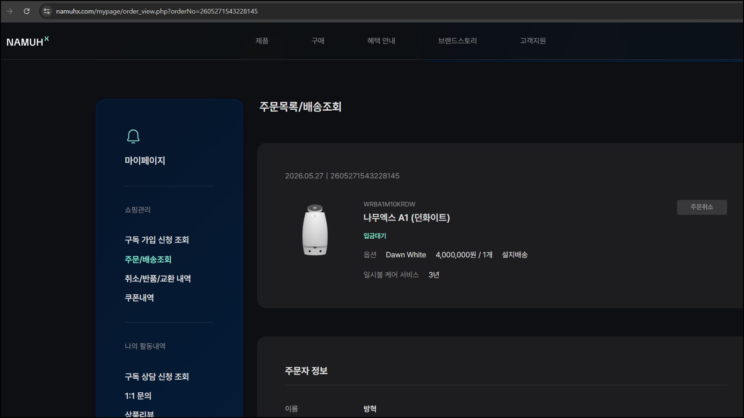
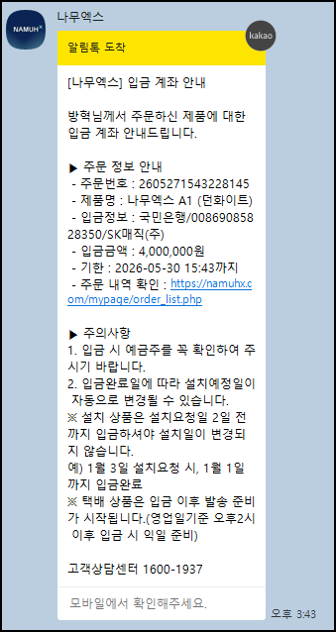

Slide 22
16 불충분한 세션 관리

Slide 23
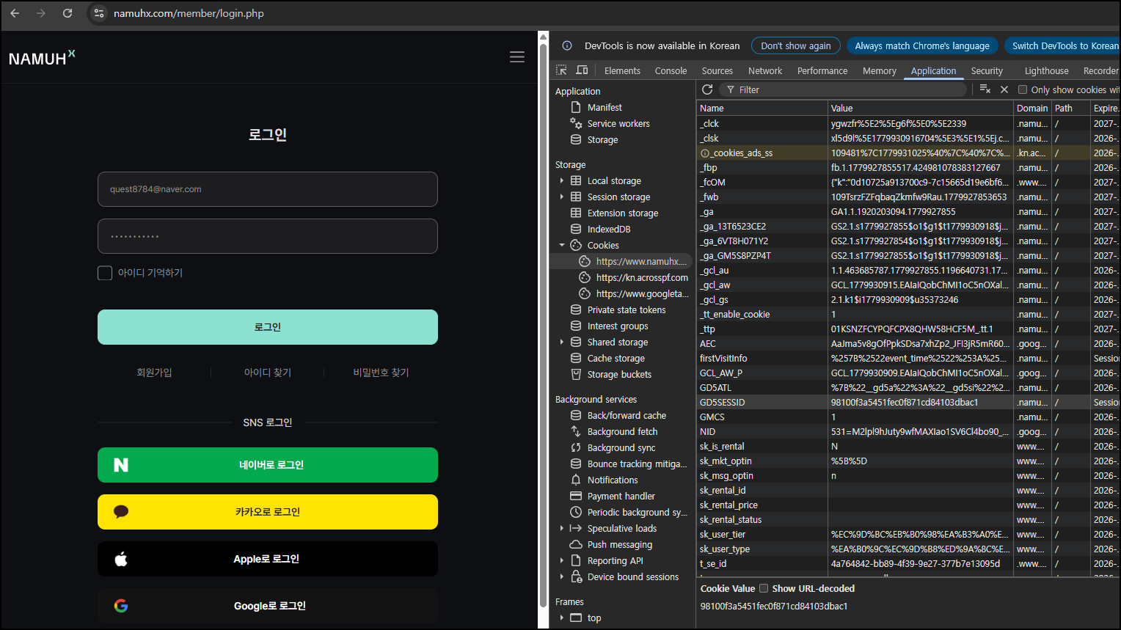
98100f3a5451fec0f871cd84103dbac1
https://www.namuhx.com/login.php

Slide 24
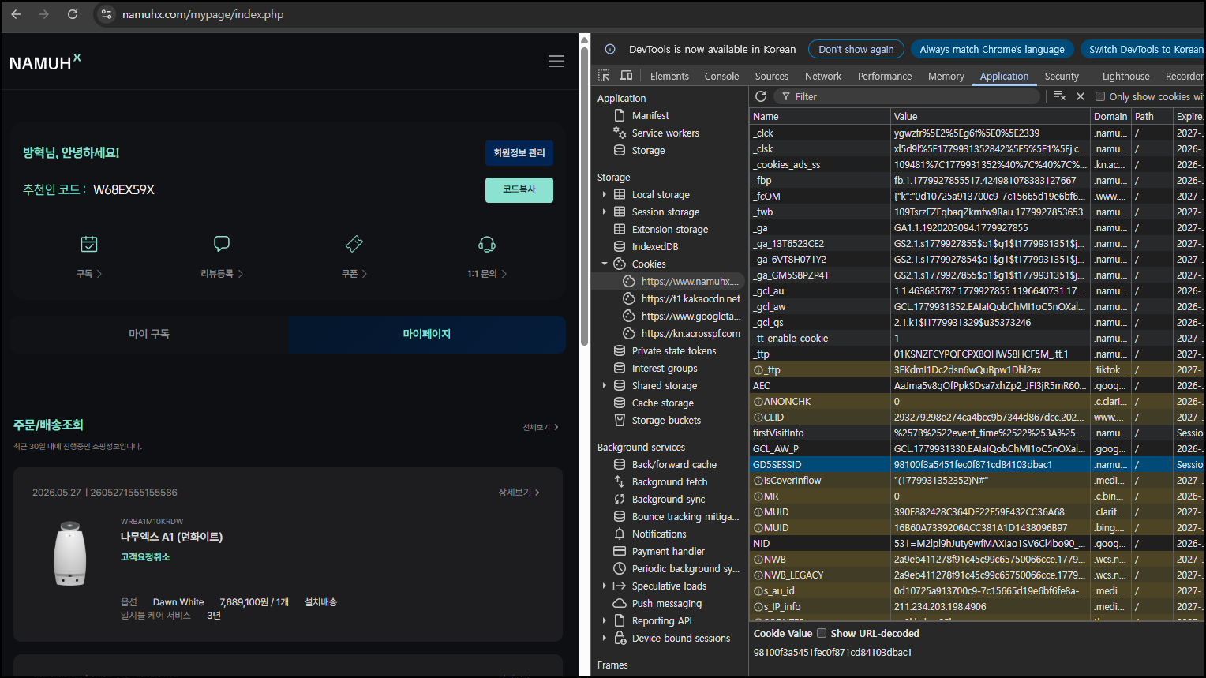
98100f3a5451fec0f871cd84103dbac1

